Slide 1
מה נלמד היום?
שיטת הזקיף

Slide 2
קליטת נתונים מרובים
נלמד 3 שיטות לקליטת נתונים מרובים:
1. כמות הנתונים ידועה מראש
2. שיטת הזקיף
3. שיטת התפריט

Slide 3
2. שיטת הזקיף (sentinel value)
זקיף הוא נתון קלט חריג, יוצא דופן, אשר מציין את סיום הקליטה של סדרת נתונים.
דוגמאות:
זקיף
סוג הנתונים שקולטים
-1
,
101
רשימת ציונים
Enter the grades. To finish press -1
90
80
…
-1

Slide 4
2. שיטת הזקיף (sentinel value)
זקיף הוא נתון קלט חריג, יוצא דופן, אשר מציין את סיום הקליטה של סדרת נתונים.
דוגמאות:
זקיף
סוג הנתונים שקולטים
-1
,
101
רשימת ציונים
-1
,
-10
רשימת מספרים חיוביים
Enter positive numbers. To finish press -10
123
7654
…
-10

Slide 5
2. שיטת הזקיף (sentinel value)
זקיף הוא נתון קלט חריג, יוצא דופן, אשר מציין את סיום הקליטה של סדרת נתונים.
דוגמאות:
זקיף
סוג הנתונים שקולטים
-1
,
101
רשימת ציונים
-1
,
-10
רשימת מספרים חיוביים
0
,
99
רשימת מספרים תלת-סיפרתיים
Enter three-digit numbers. To finish press 0
123
765
…
0

Slide 6
2. שיטת הזקיף (sentinel value)
זקיף הוא נתון קלט חריג, יוצא דופן, אשר מציין את סיום הקליטה של סדרת נתונים.
דוגמאות:
זקיף
סוג הנתונים שקולטים
-1
,
101
רשימת ציונים
-1
,
-10
רשימת מספרים חיוביים
0
,
99
רשימת מספרים תלת-סיפרתיים
*
,
#
רשימה של אותיות
Enter letters. To finish press #
D
a
…
#

Slide 7
2. שיטת הזקיף (sentinel value)
זקיף הוא נתון קלט חריג, יוצא דופן, אשר מציין את סיום הקליטה של סדרת נתונים.
דוגמאות:
זקיף
סוג הנתונים שקולטים
-1
,
101
רשימת ציונים
-1
,
-10
רשימת מספרים חיוביים
0
,
99
רשימת מספרים תלת-סיפרתיים
*
,
#
רשימה של אותיות
-1
,
300
רשימה של גילאים
Enter ages. To finish press 300
90
14
…
300

Slide 8
תבנית של אלגוריתם שקולט נתונים בשיטת הזקיף
קלוט נתון
כל עוד הנתון שונה מהזקיף בצע:
עיבוד הנתון שנקלט
קלוט נתון חדש
המשך התוכנית

Slide 9
דוגמא 1
כתוב ויישם בשלבים אלגוריתם שהקלט שלו הוא מספרים ממשיים עד אשר יוקש 0. עבור כל מספר שנקלט, האלגוריתם ידפיס את המספר כפול 3.
האלגוריתם:
קלוט מספר ל num.
כל עוד num!=0
2.1 חשב את num*3 ושמור
את התוצאה ב-result.
2.2 הצג את result
2.3 קלוט מספר חדש ל num
קלוט נתון
כל עוד הנתון שונה מהזקיף בצע:
עיבוד הנתון שנקלט
קלוט נתון חדש
המשך התוכנית
רשימת משתנים
double num – מספר ממשי
double result – המספר כפול 3
Enter the numbers. To finish press 0
3.6
3.6 * 3 = 10.80
…
0

Slide 10
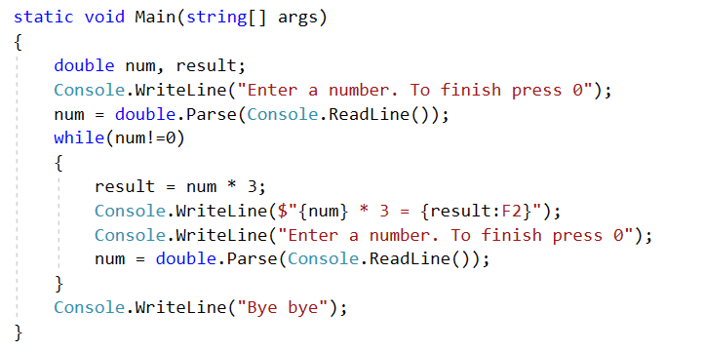
התוכנית ב #C
כתוב ויישם בשלבים אלגוריתם שהקלט שלו הוא מספרים ממשיים עד אשר יוקש 0. עבור כל מספר שנקלט, האלגוריתם ידפיס את המספר כפול 3.
האלגוריתם:
קלוט מספר ל num.
כל עוד num!=0
2.1 חשב את num*3 ושמור את התוצאה ב-result.
2.2 הצג את result
2.3 קלוט מספר חדש ל num

